Slide 1
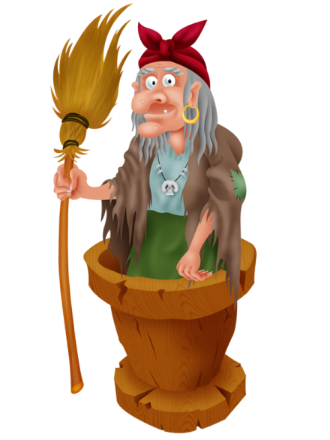
Ребятам группы
« Солнышко»
От Алёнушки
Notes:
По щелчку мыши 2 раза появляется письмо, надпись.

Slide 2
Ребята здравствуйте. Моего братца
Иванушку похитили гуси лебеди по
приказу Бабы-Яги .
Я не знаю, где его искать и одной
мне страшно. Помогите мне, пожалуйста.
Сестрица Алёнушка.

Slide 3
Notes:
По щелчку мыши появляется Баба яга, по щелчку мыши на звук происходит озвучивание Бабы яги.

Slide 5
Notes:
По щелчку мыши на звук происходит озвучивание печки.

Slide 6
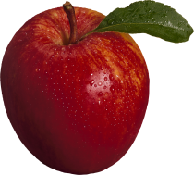
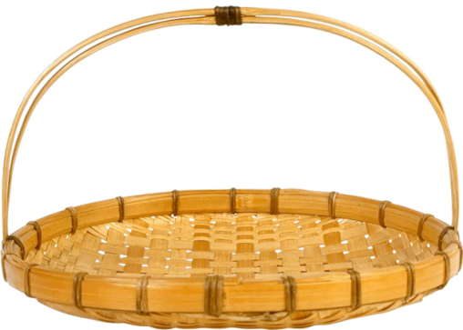
4
4
Notes:
По щелчку мыши появляются корзины, по щелчку мыши на звук происходит озвучивание яблони.

Slide 7
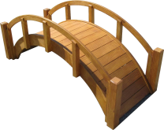
Notes:
По щелчку мыши на звук происходит озвучивание речки. Мостики передвигаются.

Slide 8
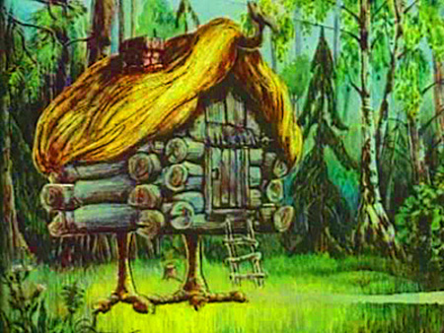
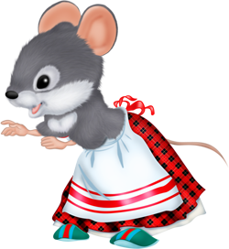
Notes:
По щелчку мыши появляется мышка, еще щелчок мыши появляются ключики. По щелчку мыши на звук происходит озвучивание мышки.

Slide 9
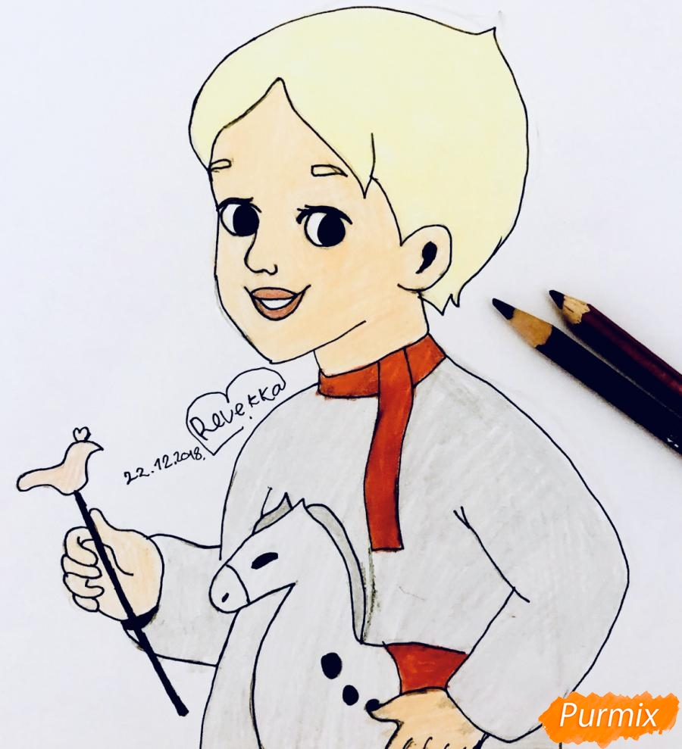
Notes:
По щелчку мыши на звук происходит озвучивание Иванушки.

